Slide 1


Junta Directiva No 192
29 de abril de 2020

Slide 2


ORDEN DEL DÍA
1. Verificación del Quorum
2. Aprobación Acta No 189
3. Procesos de Evaluación de Juntas Directivas
4. Comité Financiero
Estados Financieros SAE al 31 de marzo de 2020
Portafolio al 31 de marzo de 2020
Modelo Aplicación de tiempo de Comercialización
5. Informe Comité de Crisis
6. Avance Venta Masiva
7. Informe Sociedades en Liquidación
Junta Directiva No 192

Slide 3
3. PROCESO EVALUACIÓN JUNTAS DIRECTIVAS
Ministerio de Hacienda y Crédito Público

Slide 4

Proceso de evaluación de Juntas Directivas
Dirección General de Participaciones Estatales
- DGPE -
Ministerio de Hacienda y Crédito Público
Dirección General de Participaciones Estatales

Slide 5
Proceso de evaluación Juntas Directivas
La DGPE ha desarrollado un proceso para la evaluación de las Juntas Directivas donde la Nación tiene participación con base en las mejores prácticas y principios de Gobierno Corporativo de la OECD.
Objetivos:
Evaluar el rendimiento de la Junta y sus miembros
Mejorar la estructura y funcionamiento de la Junta
Etapas del proceso:
EVALUACIÓN
DIAGNÓSTICO
REVISIÓN
DEFINICIÓN
Evaluación de la Junta
Autoevaluación
Evaluación de pares
Necesidades Empresa
Coyuntura del Sector
Necesidad de Perfiles
Resultados evaluación
Perfiles que suplan necesidades
Composición de la Junta Directiva
Etapa actual: Cada miembro de la Junta diligencia los formatos de evaluación

Slide 6
Aspectos a Evaluar
Evaluación de la Junta
Autoevaluación y evaluación de pares
Componentes
Componentes
Eficacia: Formulación de la estrategia, generación de políticas y supervisión de la gestión.
Eficiencia: Uso del tiempo, planeación de las reuniones y comités de apoyo a la Junta.
Estructura: independencia, multidisciplinariedad y balance de habilidades.
Perfil de los miembros de Junta: experiencia, educación, habilidades interpersonales y habilidades especificas.
Compromiso y responsabilidad: uso del tiempo, trabajo en equipo, disposición y participación.
Visión estratégica y generación de valor: contribución a la visión estratégica.
Conocimientos específicos: Conocimientos del mercado, modelo de negocio y materia regulatoria.
EVALUACIÓN
DIAGNÓSTICO

Slide 7
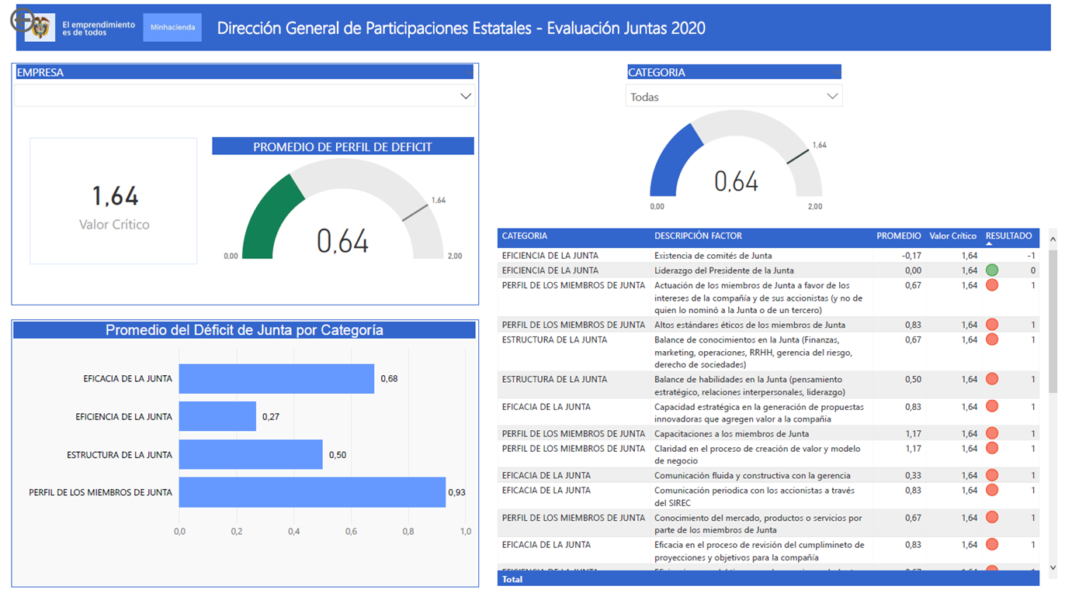
Ejemplo de Resultados a Nivel de Junta

Slide 8
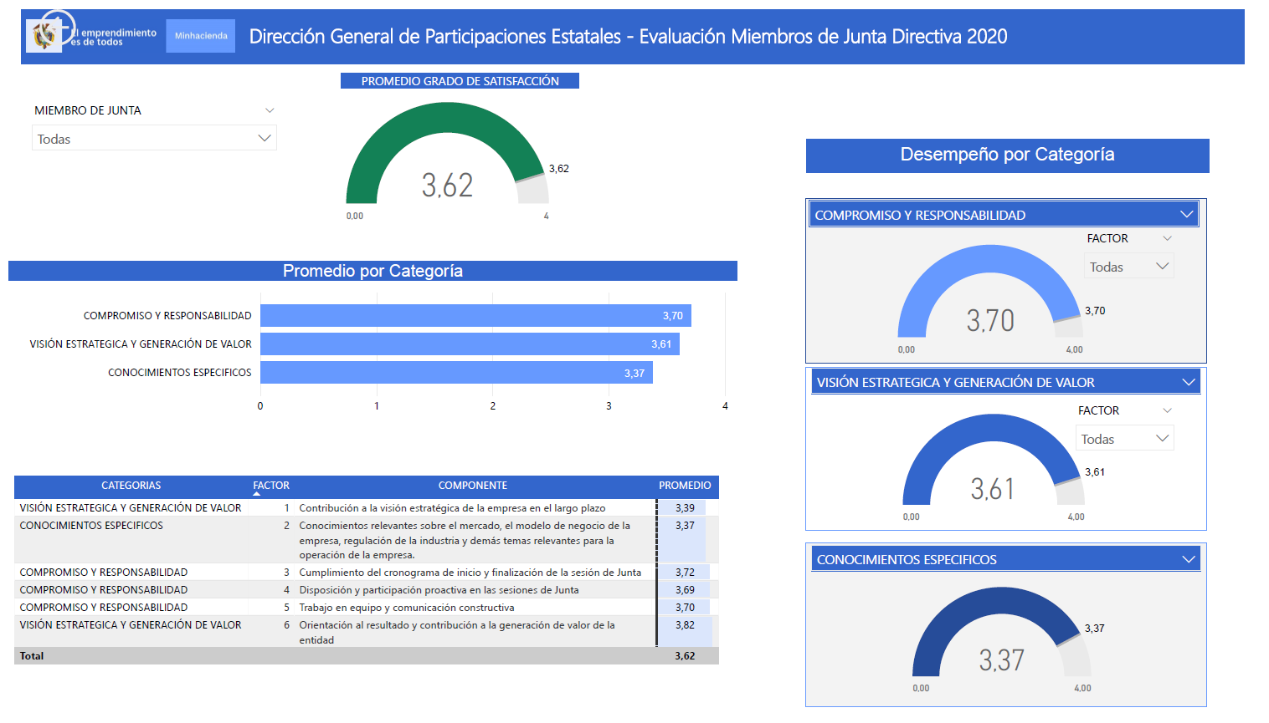
Ejemplo de Resultados por Miembro de JD

Slide 9
4. COMITÉ FINANCIERO
Vicepresidencia Administrativa y Financiera - Gerencia Financiera

Slide 10
1. ESTADOS FINANCIEROS SAE
AL 31 DE MARZO DE 2020
Vicepresidencia Administrativa y Financiera - Gerencia Financiera

Slide 11
ESTADO DE SITUACIÓN FINANCIERA INDIVIDUAL
AL 31 DE MARZO DE 2020 Y 31 DE MARZO DE 2019
(cifra en millones de pesos colombianos)
ACTIVO | 31-Marzo-2020 |  | 31-Marzo-2019 |  | Al 31-Dic 2019 |  | Variación % Marzo 2020 - 2019 |  | Variación % Mar - Dic 2020-2019
ACTIVO CORRIENTE
Efectivo en Bancos | 607 |  | 333 |  | 475 |  | 83 |  | 28
Efectivo de uso restringido | 6,342 |  | 12,489 |  | 6,640 |  | -49 |  | -4
Inversiones de administración de liquidez | 9,490 |  | 3,213 |  | 10,076 |  | 195 |  | -6
Cuentas por Cobrar Corto Plazo | 4,557 |  | 1,623 |  | 5,482 |  | 181 |  | -17
Anticipos y Saldo a Favor en Impuestos | 8,852 |  | 17,665 |  | 8,189 |  | -50 |  | 8
TOTAL ACTIVO CORRIENTE | 29,849 |  | 35,323 |  | 30,863 |  | -15 |  | -3
ACTIVO NO CORRIENTE
Cuentas por Cobrar Largo Plazo | 598 |  | 605 |  | 598 |  | -1 |  | 0
Deterioro | (598) |  | (598) |  | (598) |  | 0 |  | 0
Total Cuenta por Cobrar Largo Plazo | 0 |  | 7 |  | 0 |  | 0 |  | 0
Propiedades, Planta y equipo | 468 |  | 505 |  | 438 |  | -7 |  | 7
Otros Activos (Intangibles) | 2,473 |  | 1,510 |  | 2,385 |  | 64 |  | 4
TOTAL ACTIVO NO CORRIENTE | 2,941 |  | 2,022 |  | 2,822 |  | 6 |  | 4
TOTAL ACTIVO | 32,790 |  | 37,345 |  | 33,685 |  | -2 |  | -3
Vicepresidencia Administrativa y Financiera - Gerencia Financiera

Slide 12
ESTADO DE SITUACIÓN FINANCIERA INDIVIDUAL
AL 31 DE MARZO DE 2020 Y 31 DE MARZO DE 2019
(cifra en millones de pesos colombianos)
PASIVO | 31-Marzo-2020 |  | 31-Marzo-2019 |  | Al 31-Dic 2019 |  | Variación % Marzo 2020 - 2019 |  | Variación % Mar - Dic 2020-2019
PASIVO CORRIENTE
Cuentas por Pagar | 2,554 |  | 2,502 |  | 3,166 |  | 2 |  | -19
Beneficios a los empleados Corto Plazo | 1,845 |  | 1,691 |  | 2,541 |  | 9 |  | -27
Provisiones | 197 |  | 91 |  | 197 |  | 117 |  | 0
Otros pasivos | 6,887 |  | 13,326 |  | 6,815 |  | -48 |  | 1
TOTAL PASIVO CORRIENTE | 11,483 |  | 17,610 |  | 12,719 |  | -35 |  | -10
 |  |  |  |  |  |  | 0 |  | 0
TOTAL PASIVO | 11,483 |  | 17,610 |  | 12,719 |  | -35 |  | -10
PATRIMONIO
Capital Suscrito y Pagado | 17,430 |  | 17,430 |  | 17,430 |  | 0 |  | 0
Reservas | 595 |  | 554 |  | 595 |  | 7 |  | 0
Resultados Ejercicio Anterior | 2,941 |  | 280 |  | (126) |  | 950 |  | -2,434
Resultado del ejercicio | 341 |  | 1,471 |  | 3,068 |  | -77 |  | -89
TOTAL PATRIMONIO | 21,307 |  | 19,736 |  | 20,967 |  | 8 |  | 2
TOTAL PASIVO Y PATRIMONIO | 32,790 |  | 37,345 |  | 33,685 |  | -2 |  | -3
Vicepresidencia Administrativa y Financiera - Gerencia Financiera

Slide 13
ESTADO DE RESULTADO INTEGRAL INDIVIDUAL
DEL 1° AL 31 DE MARZO DE 2020 Y DEL 1° AL 31 DE MARZO DE 2019
(cifras expresadas en millones de pesos)
 |  |  | 31-Marzo-2020 |  | 31-Marzo-2019 |  | Al 31-Dic 2019 |  | Variación % Marzo 2020 - 2019 |  | Variación % Mar - Dic 2020-2019
INGRESOS POR PRESTACION DE SERVICIOS |  |  | 11,879 |  | 11,764 |  | 48,813 |  | 1 |  | -76
FINANCIEROS |  |  | 84 |  | 33 |  | 175 |  | 154 |  | -52
SUBVENCIONES |  |  | 0 |  | 0 |  | 100 |  | 0 |  | -100
INGRESOS DIVERSOS |  |  | 0 |  | 5 |  | 5 |  | -100 |  | -100
TOTAL INGRESOS OPERACIONALES |  |  | 11,963 |  | 11,802 |  | 49,093 |  | 1 |  | -76
GASTOS DE ADMINISTRACIÓN DE OPERACIÓN
GASTOS DE PERSONAL |  |  | 6,972 |  | 6,166 |  | 27,134 |  | 13 |  | -74
GASTOS GENERALES |  |  | 3,418 |  | 2,978 |  | 12,799 |  | 15 |  | -73
IMPUESTOS, CONTRIBUCIONES Y TASAS |  |  | 81 |  | 52 |  | 333 |  | 57 |  | -76
GASTOS DE OPERACIÓN |  |  | 535 |  | 679 |  | 3,422 |  | -21 |  | -84
DETERIORO, DEPRECIACION, AMORTIZACION |  |  | 93 |  | 74 |  | 576 |  | 25 |  | -84
OTROS GASTOS OPERACIONALES (IVA ASUMIDO) |  |  | 374 |  | 327 |  | 1,668 |  | 14 |  | -78
TOTAL GASTOS DE ADMINISTRACION |  |  | 11,472 |  | 10,276 |  | 45,932 |  | 12 |  | -75
RESULTADO DEL PERIODO ANTES DE IMPUESTOS |  |  | 491 |  | 1,525 |  | 3,161 |  | -68 |  | -84
IMPUESTO SOBRE LA RENTA Y COMPLEM. |  |  | 150 |  | 55 |  | 93 |  | 174 |  | 60
RESULTADO DEL PERIODO |  |  | 341 |  | 1,471 |  | 3,068 |  | -77 |  | -89
Vicepresidencia Administrativa y Financiera - Gerencia Financiera

Slide 14
2. PORTAFOLIO
A 31 DE MARZO DE 2020
Vicepresidencia Administrativa y Financiera - Gerencia Financiera

Slide 15
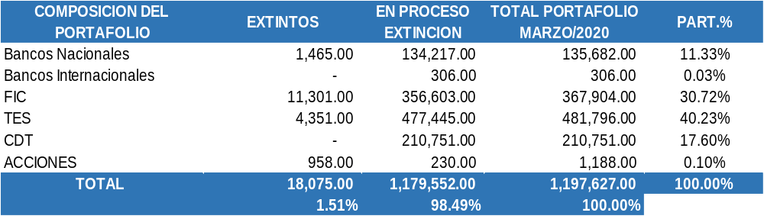
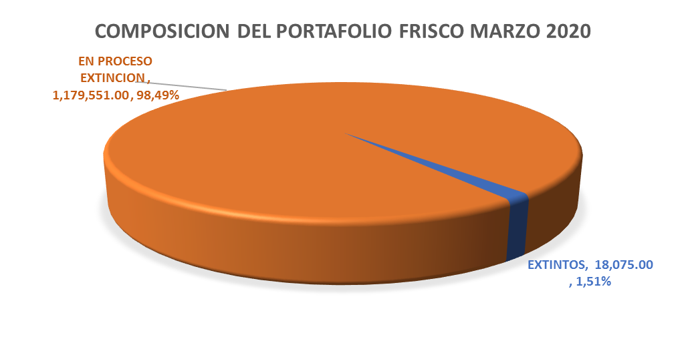
COMPOSICIÓN PORTAFOLIO MARZO 2020
Cifras en Millones de Pesos
Vicepresidencia Administrativa y Financiera - Gerencia Financiera

Slide 16
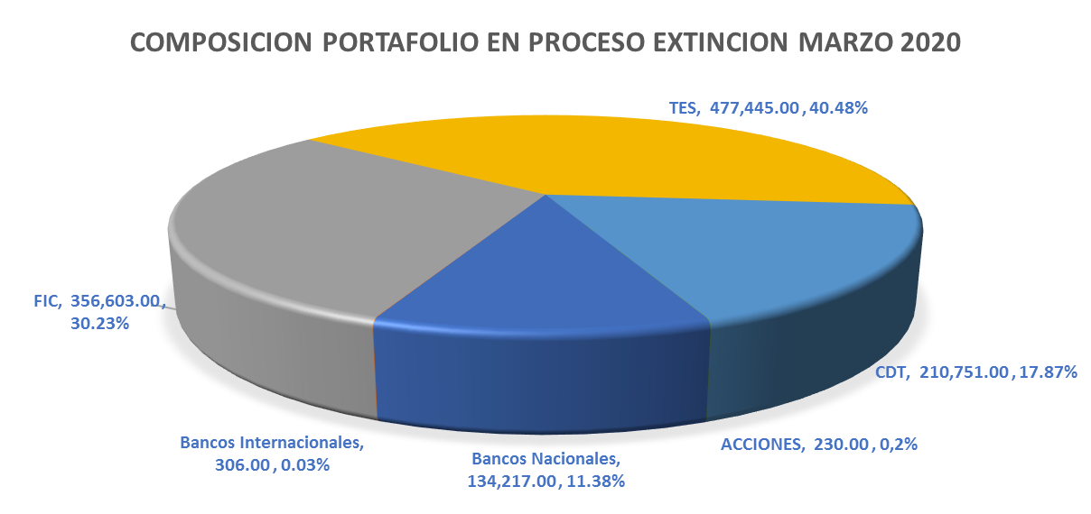
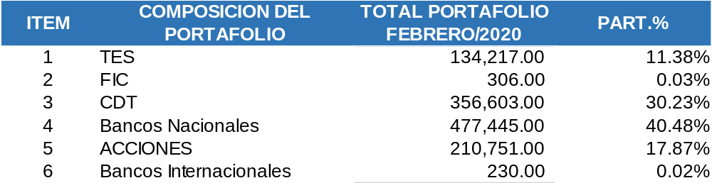
COMPOSICIÓN PORTAFOLIO MARZO 2020
Cifras en Millones de Pesos
Vicepresidencia Administrativa y Financiera - Gerencia Financiera

Slide 17
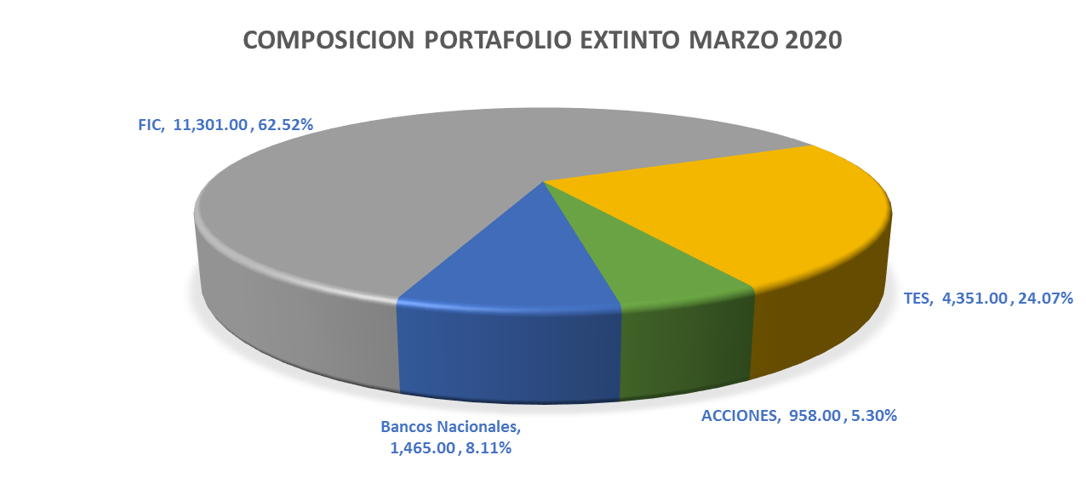
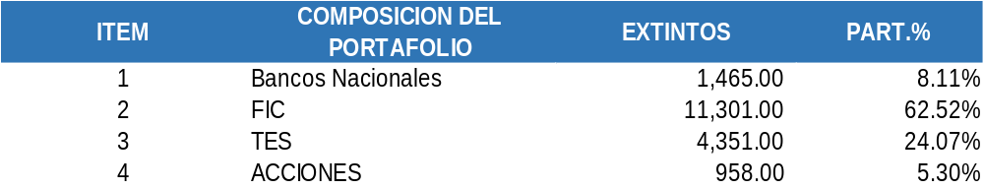
COMPOSICIÓN PORTAFOLIO MARZO 2020
Cifras en Millones de Pesos
Vicepresidencia Administrativa y Financiera - Gerencia Financiera

Slide 18



HECHOS RELEVANTES PORTAFOLIO DE INVERSIONES MARZO 2020
Valoración Portafolio Extinto
Los TES se valoraron en $30,679,129 (0,71%)
Valoración Acciones
Las Acciones Extintas se desvalorizaron en
$-120,814,645 (-11,20%)
Disminuyo -8.24%
Disminuyo -17.87%
Vicepresidencia Administrativa y Financiera - Gerencia Financiera

Slide 19

HECHOS RELEVANTES PORTAFOLIO DE INVERSIONES MARZO 2020
Valoración Portafolio En Proceso de Extinción
Los TES se valoraron en $2,671,714,777 (0,56%)
Rendimientos Financieros CDT En Proceso de Extinción
CDT Banco popular $ 605,175,000 05/03/2020
CDT Banco BBVA $ 972,200,000 04/03/2020
CDT Banco Popular $1,862,588,000 30/03/2020
$3,439,963,000
Vicepresidencia Administrativa y Financiera - Gerencia Financiera

Slide 20
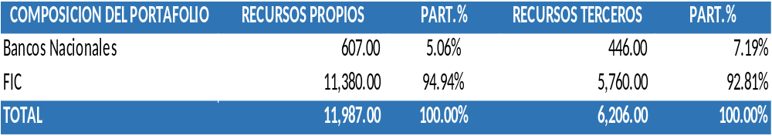
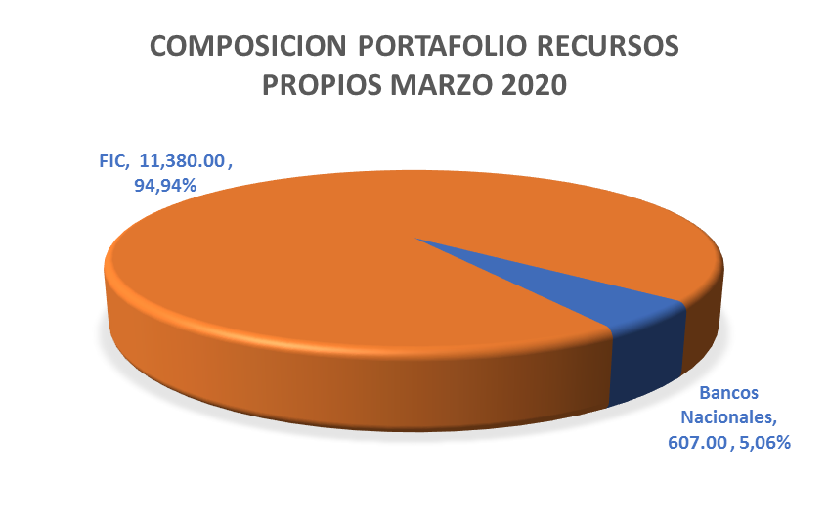
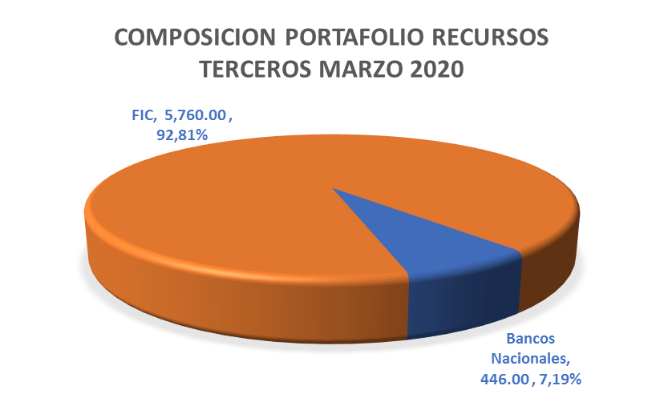
PORTAFOLIO RECURSOS PROPIOS SAE MARZ0 2020
Cifras en Millones de Pesos
Vicepresidencia Administrativa y Financiera - Gerencia Financiera

Slide 21
Modelo de Aplicación
de tiempo de Comercialización

Slide 22
Formula de Valoración de Activos
Contrato interadministrativo Comercialización de Inmuebles.
Aplicación formula de valoración de activos – CISA
Variables Tiempo de comercialización – Tasa de descuento.
Comité de Negocios Nivel Central - propuesta.
Variables que afectan la comercialización del bien
  Tiempo publicación del inmueble
  Recepción de ofertas.
  Estado de ocupación.
  Probabilidad de invasión.
  Zona de orden público.
  Absorción del mercado
Modelo.
Fácil aplicación.
Ponderación a variables.
Estudios estadísticos mercado.
Tiempo máximo 36 meses.
Relación puntaje - Tiempo
CISA descuento hasta 25%
Vr. Catastral (P.B.V)
Gerencia Comercial

Slide 23
Formula de Valoración de Activos
 |  |  |  |  |  |  |  | Calificación |  | Puntuación | Tiempo
Tiempo que lleva publicado el inmueble: |  | 6 - 11 meses | 12 - 17 meses | 18 - 23 meses | 24 - 30 meses | Mayor 30 meses
Puntuación: |  | 2 | 4 | 6 | 8 | 10 |  | 10 |  | 5 a 10 | 12
 |  |  |  |  |  |  |  |  |  | 11 a 15 | 18
Se han recibido ofertas por el inmueble: |  | Ninguna | 1 oferta | 2 ofertas | 3 ofertas | 4 ofertas |  |  |  | 16 a 20 | 24
Puntuación: |  | 5 | 4 | 3 | 2 | 1 |  | 5 |  | 21 a 24 | 30
 |  |  |  |  |  |  |  |  |  | Mayor a 24 | 36
Estado Ocupación del Inmueble |  | Arrendado | Desocupado | Ocupado
Puntuación: |  | 2 | 5 | 10 |  |  |  | 10
Probabilidad invasión del inmueble |  | Baja | Alta
Puntuación: |  | 1 | 5 |  |  |  |  | 5
Zona de orden público |  | No | Si
Puntuación: |  | 1 | 5 |  |  |  |  | 5
Inm. supero tiempo absorción mercado: |  | No | Si
Puntuación: |  | 1 | 5 |  |  |  |  | 1
 |  |  |  |  |  |  |  | 36
Gerencia Comercial

Slide 24
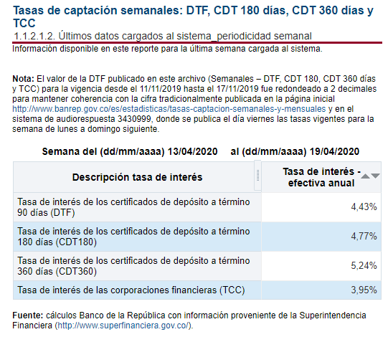
Formula de Valoración de Activos
Tasa de descuento:
En la formula de valoración se emplea actualmente: DTF.
Descuento promedio 7%
Ampliación de plazos en ventas de inmuebles, se estableció DTF + 6 Puntos.
Solicitud.
Se somete a consideración la modificación en el valor de la tasa de descuento:
En créditos Triple A (DTF + 3 puntos)
En créditos hipotecarios (DTF + 7 puntos)
Se puede establecer una tasa intermedia del (DTF + 4 puntos).
Gerencia Comercial

Slide 25
5. COMITÉ DE CRISIS
Sociedad de Activos Especiales S.A.S

Slide 26
Actividades desarrolladas
Total de encuentros: 13
Período de sesiones: desde el 16 de marzo hasta la fecha
Temas relevantes:
  Ejecución del procedimiento de continuidad del negocio
  Estrategia para trabajo en casa
  Adecuaciones y modificaciones en procedimientos
  Avance de trabajo por áreas
  Puntos de crisis y dificultades
  Destinaciones provisionales para COVID-19
  Estrategias de talento humano
  Política de arrendamientos
  Impacto de normas de Estado de Emergencia a SAE.
  Estrategia de Tecnología y Gestión de la Información.
Presidencia SAE

Slide 27




Apertura
16 de marzo 2020
Primeras medidas:
-Exposición del Plan de Manejo de Crisis. Procedimiento L-DE2-004
-Definición de roles
-Definición de procesos continuos con personal permanente
-Suspensión de procesos
-Seguimiento de trabajo en casa.
Seguimiento de la Operación
-Continuidad en el trámite de actos administrativos, PQRS, atención de requerimientos de contraloría, comités, reuniones internas y externas
-Avance en proyecto de venta masiva, avalúos, estimados de renta, juramentos estimatorios
Puntos críticos:
Suspensión de diligencias de secuestro.
Escenarios de continuidad del negocio y laborales
Aislamiento obligatorio
Reubicación de personal y reasignación de Funciones
Verificación suspensión de cobro de cánones de arrendamiento.
Suspensión de recepción de ofertas y pujas - CISA
Presidencia SAE

Slide 28









Decisiones Importantes
13 de abril
16 de abril
18 de marzo
28 de marzo
Aplicación de normas de estado de excepción.
-Aplicación de alivio Pensional Dto. 558 de 2020
-Aplicación de lineamiento de Comité de Negocios en arrendamientos Dto 579 de 2020
-Informe de seguimiento de áreas.
20 de marzo
24 de marzo
- Alistamiento de portafolio para destinación provisional – COVID-19
-Campaña: “SAE más cerca de ti”
-Botón de pago PSE para compraventas
Conexión de VPN.
700 VPN conectadas.
Destinación
Acercamiento INPEC y USPEC
Destinación
vehículo INS
-Arrendamientos
Política de arrendamientos: presentación a Comité de Negocios
-Campaña Unidos de Corazón: donaciones
-Gestión para monetizar Oro y Divisas
Destinaciones a regiones y a Min Justicia (vehículos)
Modificación Met. de Admin. para destinación provisional – COVID-19
Planteamiento del proyecto para Junta Directiva
Aislamiento Obligatorio
Ampliación Aislamiento Obligatorio
Correspondencia, PQRS, Tutelas, Procedimiento de recepción virtual
20 de marzo
31 de marzo
Descanso de Semana Santa: lo compensado 9 horas
Estrategia de Tecnología y Gestión de la Información
19 de marzo
3 de abril
27 de marzo
Presidencia SAE

Slide 29
Seguridad Servicio Virtual

Slide 30
Office 365
VPN (VM)
Internet
Portal Web
ATP
DLP
RPC
SSL
SSL
WAF
AIP
Telefonía
Redirección
Grabación
Firewall
SEGURIDAD
Presidencia SAE

Slide 31
Seguridad en Correo Electrónico
Configuración de políticas
Protección Contra Amenazas Avanzadas - ATP
Directiva Antimalware
Política para adjuntos en herramientas de Office365
Protección de Información - AIP
Etiquetado de información directamente desde las herramientas de Office
Directiva automática de aumento de tamaño en correo
Protección de Información Corporativa
Cifrado de correo (por requerimiento)
Prevención de pérdida de información - DLP
Evitar la fuga de información, sensible, clasificada y reservada
Backup de correo en Office 365
Control salida de información clasificada y reservada
Generar alertas y bloqueos
Identificar información con líderes de proceso
Configurar las reglas para proteger la información
Presidencia SAE

Slide 32
Foto corporativa en Office 365 para usuarios
Imagen corporativa en el fondo de inicio de Office 365
Imagen corporativa en la autenticación de Office 365
IMAGEN
Presidencia SAE

Slide 33
6. AVANCE VENTA MASIVA
Presidencia SAE

Slide 34

Fases de la venta masiva de Inmuebles
0
1
2
3
FASE
PRELIMINAR
ALISTAMIENTO INMUEBLES
ESTRUCTURACIÓN VENTA
TRASPASO INMUEBLES
Estudio legal, técnico y económico para identificar las diferentes variables para la venta masiva de inmuebles.
Elaboración de pliegos de contratación de las empresas de apoyo en las tres fases.
(CAPITAL CORP)
Revisión de certificados de tradición y libertad y entrega de ficha jurídica. (SAE)
Avalúos comerciales. (SAE)
Panel de expertos.
( CHEROKEE NATION)
Investigación y pago de pasivos.
( CHEROKEE NATION)
Definición del paquete y del precio de venta mínimo de los inmuebles.
Promoción del paquete a nivel nacional e internacional
Entrega de cuaderno de venta y constitución del cuarto de datos.
Subasta de los inmuebles
( CHEROKKE NATION).
Entrega y cargue de Certificado de Tradición y Libertad con venta inscrita.
( CHEROKEE NATION)
Auditoria independiente contratada por INL. Monitoreo y evaluación del proyecto
Capacitación y transferencia de conocimiento.
Presidencia SAE

Slide 35
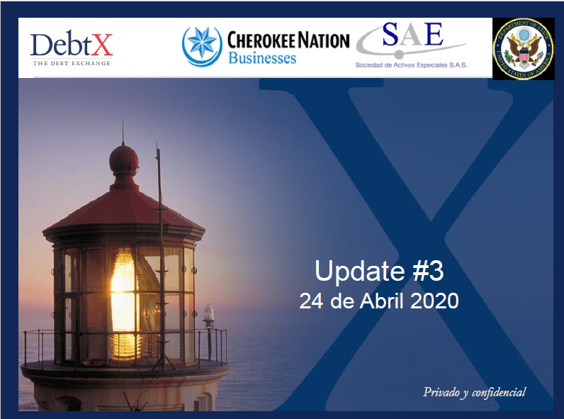
Venta masiva de Inmuebles
Estructurador
Debt x
Inicio de trabajo
Kick off
24 de marzo 2020
Presidencia SAE

Slide 36
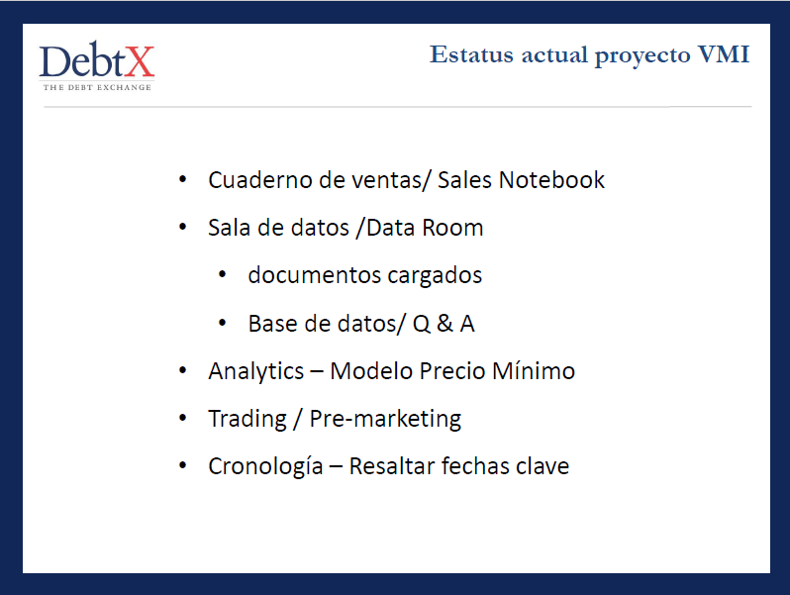
Venta masiva de Inmuebles
Desarrollo de Hitos
-Envió de cuestionarios
-Reuniones puntuales
-Reunión de resultados
Viernes de cada semana
-Definición de protocolo
de trabajo:
CNAD – Debt x -SAE
Presidencia SAE

Slide 37
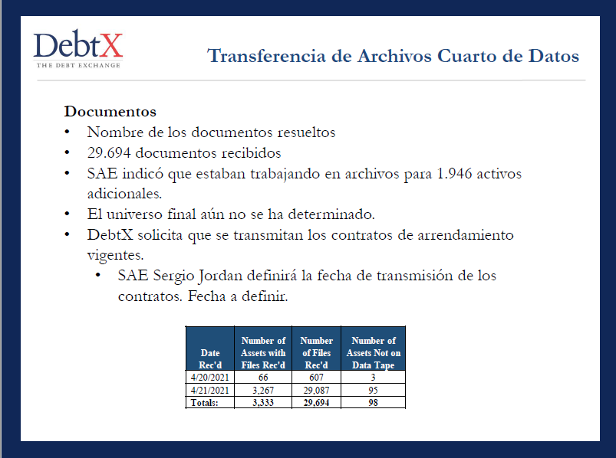
Venta masiva de Inmuebles
Entrega de información:
- Fichas técnicas avalúos
- 3333 activos
- 7 documentos
- Fotos
Presidencia SAE

Slide 38
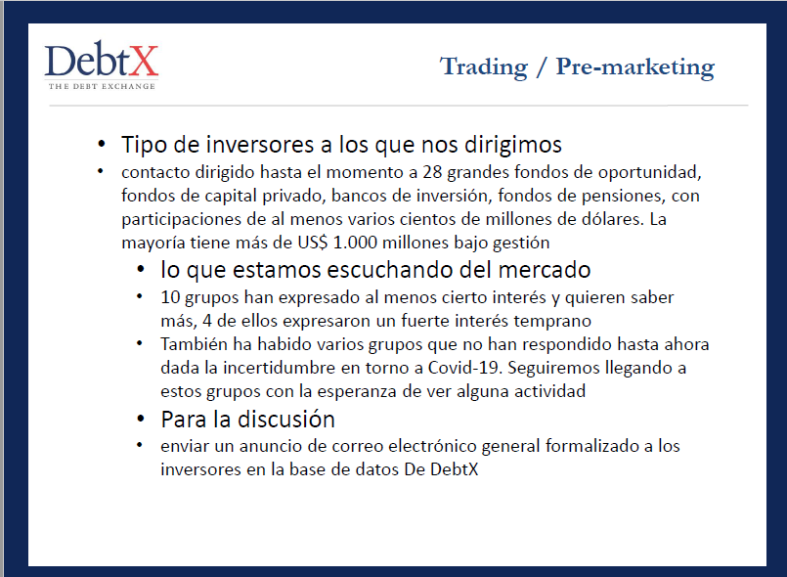
Venta masiva de Inmuebles
Inicio de trabajo de promoción del
portafolio
Presidencia SAE

Slide 39
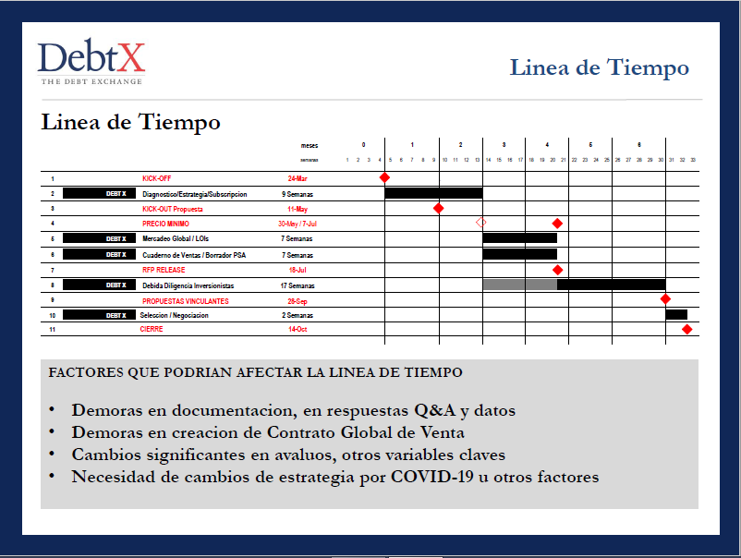
Venta masiva de Inmuebles
Definición de Hitos
Cierre de venta :
14 de octubre de 2020
Presidencia SAE

Slide 40
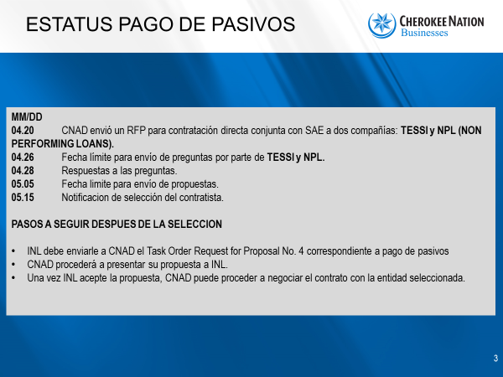
Contratación de empresa de pago de pasivos
Presidencia SAE

Slide 41
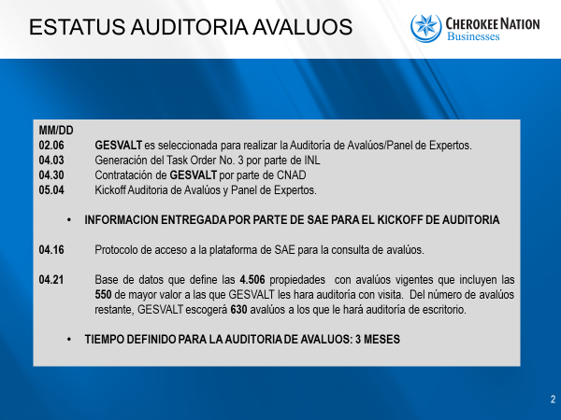
Contratación empresa experta en avalúos
Presidencia SAE

Slide 42
7. INFORME SOCIEDADES EN LIQUIDACIÓN
Vicepresidencia de Sociedades

Slide 43
Avances reducción de inventario general
9
En etapa de terminación de existencia legal
Sociedades en liquidación con activos
262
253
En etapa de realización de activos
Etapa
207
En etapa de terminación de existencia legal
6
Establecimientos de comercio de papel
1275
405
156
En alistamiento
Sociedades de papel
244
En etapa de terminación de existencia legal
608
190
En alistamiento
Gerencia de Sociedades en Liquidación

Slide 44

Etapas del proceso de Liquidación
1
Inventario
Etapa Inicial
2
Inventario y avalúo de activos
3
Determinación del pasivo externo
4
Realización de activos
5
Pago de acreencias
6
Etapa de terminación de existencia legal
Gerencia de Sociedades en Liquidación

Slide 45

ETAPAS Y PRODUCTOS DEL PROCESO LIQUIDATORIO
Publicación de avisos, plan de trabajo y cronograma
Determinación del valor comercial de los activos conforme al avalúo
Graduación y calificación legal de reclamaciones presentadas
ETAPA 1
Etapa Inicial
ETAPA 2
Etapa de inventario y avalúo de activos
ETAPA 3
Etapa de determinación del pasivo externo
ETAPA 5
Etapa de pago de acreencias
ETAPA 6
Etapa de terminación
de existencia legal
ETAPA 4
Etapa de realización de activos
2 meses
4 meses
3 meses
Tiempo total estimado 24 meses
Declarar la terminación de la existencia legal de la sociedad
Pago de créditos reconocidos de acuerdo a su prelación legal
Proceso de venta de activos y remanentes para el FRISCO
3 meses
6 meses
6 meses
Gerencia de Sociedades en Liquidación

Slide 46
REDUCCIÓN INVENTARIO
SOCIEDADES EN LIQUIDACIÓN
“PAPEL”
UNIVERSO
ESTADO LEGAL
TRASLADOS
G S A
EN AA
EN ALISTAMIENTO
PARA COMITÉ ET
CANCELACIONES 2019
148
103
45
EXTINTAS
608
EN
PROCESO
460
14
12
190
22
222
Gerencia de Sociedades en Liquidación

Slide 47
REDUCCIÓN INVENTARIO
ESTABLECIMIENTOS DE COMERCIO
“PAPEL”
UNIVERSO
ESTADO LEGAL
TRASLADOS
G S A
EN AA
EN ALISTAMIENTO
PARA COMITÉ ET
CANCELACIONES 2019
2
2
EXTINTAS
405
EN
PROCESO
403
26
14
156
126
81
Gerencia de Sociedades en Liquidación

Slide 48
LABORES NECESARIAS PARA LA EFECTIVA CANCELACIÓN DE REGISTROS SOCIEDADES Y ESTABLECIMIENTOS DE PAPEL
INSCRIPCION EFECTIVA DEL ACTO EN CAMARA DE COMERCIO
Luego de la comunicación del acto de disposición temprana de los activos, se deben revisar uno a uno las cancelaciones efectivamente realizadas por las Cámaras de Comercio.
SOLICITUD DE CANCELACION DE RUT
Se deriva de la cancelación de matrícula mercantil pero no es automático.
ACTUALIZACIÓN PORTAL DE DEPOSITARIOS
Como regla general es obligatorio actualizar cada registro cancelado para el período correspondiente a la vigencia de su cancelación
Las solicitudes de actualización de registros no se reflejan automáticamente, muchas han pasado años sin ser ejecutadas.
ACTUALIZACIONES SIGMA SAE
ARCHIVO DOCUMENTAL DE LOS SOPORTES DE CANCELACION
Se requiere actualización de los expedientes administrativos de cada uno de los activos cancelados. Recepción archivo liquidación.
En muchas ocasiones requieren insistencia y siempre seguimiento estricto para el cabal cumplimiento, lo cual se constituye en demoras y excesivas cargas operativas.
La labor de cierre de registros cancelados es compleja tanto por factores externos como internos que aunados a la situación de emergencia por la que atraviesa el país en la actualidad han determinado la NO realización de algunas estas labores por imposibilidad fáctica de hacerlo.
Gerencia de Sociedades en Liquidación

Slide 49
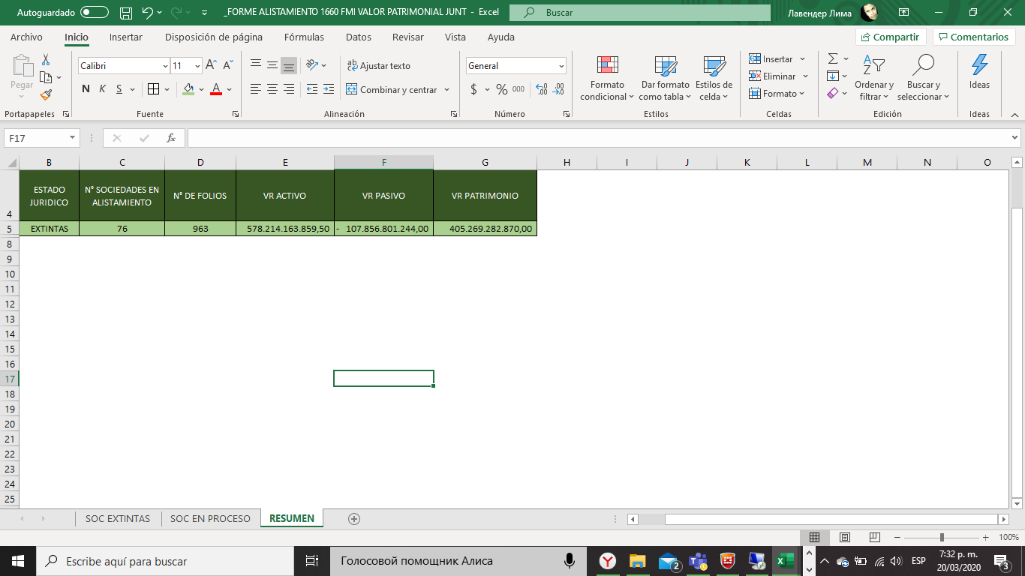
Alistamiento Inmuebles Sociales Extintos
Inventario
UNIVERSO (FMI)
COMERCIAL
VIABILIDAD TECNICA
VIABILIDAD JURIDICA
CISA
APROBADOS (CON AVALUO CARGADO Y VIGENTE)
64
POR PUBLICAR
26
CON VIABILIDAD
825
963
PUBLICADOS
38
APROBADOS (CON AVALUO NO CARGADO O EN ACTUALIZACION)
286
SIN VIABILIDAD (SANEAMIENTO)
138
EN TRAMITE
475
Gerencia de Sociedades en Liquidación

Slide 50
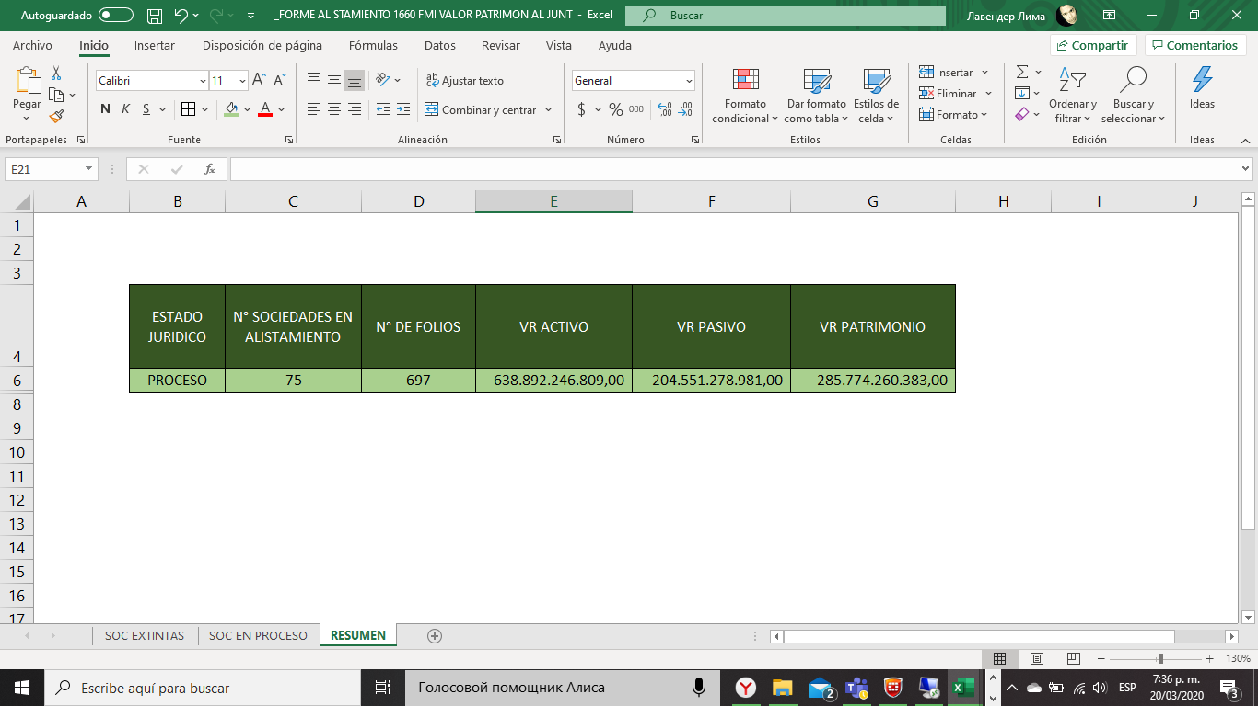
Alistamiento Inmuebles Sociales En proceso
Inventario
COMERCIAL
VIABILIDAD JURIDICA
CISA
COMITÉ TECNICO DE SOCIEDADES
UNIVERSO (FMI)
SOLICITUD DE AVALUOS
APROBADOS
13
CON VIABILIDAD
502
EN TRAMITE
215
697
POR PUBLICAR
10
SIN VIABILIDAD (SANEAMIENTO)
195
PARA PRESENTAR
198
PUBLICADOS
66
Gerencia de Sociedades en Liquidación

Slide 51
Asambleas Ordinarias 2020
ASAMBLEAS | Sociedades con Activos
 | Tipo Asamblea | Cantidad | Fecha
 | Presenciales | 152 | Del 6 de febrero al 13 de marzo
 | Virtuales | 16 | Del 13 al 24 de abril
 | SUBTOTAL | 168
 | Sociedades de papel
 | Tipo Asamblea | Cantidad | Fecha
 | Virtuales | 140 | 30 de marzo
 | TOTAL | 308
Dos ejes temáticos de aprobación
308
Gerencia de Sociedades en Liquidación

Slide 52
SOCIEDADES EN LIQUIDACIÓN CON ACTIVOS
Gerencia de Sociedades en Liquidación

Slide 53



CONSTRUCCIONES MIRAMAR LTDA. EN LIQUIDACIÓN
ESTADO
LEGAL
Extinta 100%
DOMICILIO
SOCIAL
San Andres Isla
DEPOSITARIO
Adriana Betancourt
Res. 1019 de 24 de Junio 2010
Etapa 5
PROCESO LIQUIDATORIO
Pago de Acreencias
2 inmuebles ubicados en San Andres, de los cuales uno fue vendido y se encuentra en proceso de escrituración.
INMUEBLES
$ 4.485.265
$3.863.533
$ 621.732
*Cifras expresadas en miles de pesos (2019)
Con los recursos obtenidos de la ventas del inmueble, se esta gestionando el pago de Acreencias para escriturar el inmueble y dar por concluido el proceso Liquidatario; quedando como remanente un inmueble.
Gerencia de Sociedades en Liquidación

Slide 54
INVERSIONES Y CONSTRUCCIONES TAMESIS S.A. EN LIQUIDACIÓN
ESTADO
LEGAL
Extinta 100%
DOMICILIO
SOCIAL
Bogotá
DEPOSITARIO
Mario Gonzales Vargas
Res. 421 de 16 de Octubre 2015
Etapa 2 - 3
PROCESO LIQUIDATORIO
identificación Activos y Pasivos
1 inmueble ubicado en Bogotá
INMUEBLES
$ 70.279.969
$63.941.851
$ 6.338.118
*Cifras expresadas en miles de pesos (2019)
La sociedad tiene en curso 3 procesos legales, dos de ellos en contra en primera instancia.
A la fecha se están adelantando obras de limpieza y cerramiento del lote. Se encuentran suspendidas por emergencia sanitaria COVID -19.
Gerencia de Sociedades en Liquidación

Slide 55
CECILIA TSALICKIS E HIJOS S. C. EN S. EN LIQUIDACIÓN
ESTADO
LEGAL
Extinta 100%
DOMICILIO
SOCIAL
Leticia - Amazonas
DEPOSITARIO
Carla Andrea Noriega
Res. 4319 de 28 de Septiembre 2018
Etapa 2 - 3
PROCESO LIQUIDATORIO
identificación Activos y Pasivos
2 inmuebles ubicados en Leticia.
INMUEBLES
3 establecimientos de comercio.
$ 14.902.490
$13.812.805
$ 1.089.685
*Cifras expresadas en miles de pesos (2019)
Se tiene proyectado entregar HOTEL PARADOR TICUNA para la administración de FONTUR.
El establecimiento de comercio denominado Monkey Island Lodge y el Hotel parador Ticuna fueron entregados en arrendamiento a la Sociedad SERVINCLUIDOS LTDA.
El establecimiento de comercio Hotel colonial fue puesto productivo por medio de contrato de arrendamiento con el HOTEL WAIRA DEL AMAZONAS SA.
Gerencia de Sociedades en Liquidación

Slide 56
UNIÓN DE INVERSIONISTAS DE LA COSTA ATLANTICA S.A. UNICAT S.A. EN LIQUIDACIÓN
ESTADO
LEGAL
En proceso de Extinción de Dominio 100%
DOMICILIO
SOCIAL
Cartagena - Bolívar
DEPOSITARIO
Herles Rodrigo Ariza
Res. 151 de 28 de febrero 2017
Etapa 2 - 3
PROCESO LIQUIDATORIO
identificación Activos y Pasivos
12 inmuebles ubicados en los Departamentos de Bolívar y Magdalena
INMUEBLES
$ 11.330.664
($-1.330.664)
$ 13.038.241
*Cifras expresadas en miles de pesos (2019)
En alistamiento para venta activos de la sociedad. El FMI 060-234733 se encuentra prometido por valor de $5.322.000.000.
Los pasivos laborales corresponden a 1.000 acreedores aproximadamente.
Gerencia de Sociedades en Liquidación

Slide 57

Sociedad de Activos Especiales S.A.S

